Slide 1
Дистант в школе как новые образовательные возможности
ГБОУ средняя общеобразовательная школа № 4
с углубленным изучением французского языка имени Жака-Ива Кусто
Василеостровского района Санкт-Петербурга
Берлина Татьяна Робертовна
Директор
25.08.2020

Slide 2
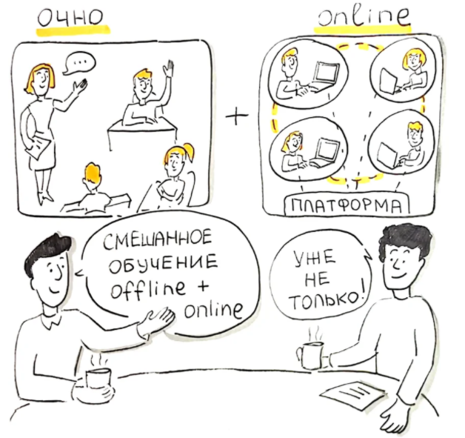
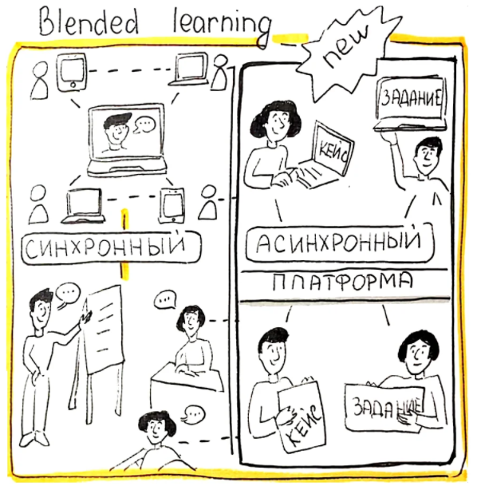
Дорожная карта
«офлайн»
Смешанное образование
«онлайн»

Slide 3
С чего начать?
С выбора платформы для уроков и занятий с применение ДОТ
LMS NEO
MS TEAMS
TrueConf
создание и управление всеми
процессами обучения:
- создание онлайн курсов,
- оценка студентов,
- общение,
- мониторинг успеваемости,
- геймификация обучения.
управление удаленным
обучением:
- встроенные приложения Office 365,
- совместная работа с файлами и ресурсами,
- задания,
- журнал успеваемости.
видеоконференцсвязь:
- создание как закрытых, так и публичных конференций,
- трансляции конференций в социальных сетях и на канале YouTube.

Slide 4
Кадры решают все!
Создание рабочей группы по техническим и методическим вопросам ЭО и ДОТ,
Коллективное и индивидуальное обучение учителей,
Организация технической и методической поддержки для учителей (телефонная «горячая линия» была доступна с 8-00 до 24-00),
Поддержка «боевого духа» в коллективе с помощью неформальных он-лайн мероприятий.

Slide 5
Скажем инфраструктуре: «Да!»
Организация современных, безопасных рабочих мест на территории школы для проведения он-лайн уроков и занятий,
Обеспечение учителей техникой на дому (в режиме ЧС).

Slide 6
Не ждать!
Внедрение в ежедневный образовательный процесс элементы ЭО и ДОТ
Проводить еженедельные «пятиминутки» с завучами, методистами и учителями.
Индивидуализировать обучение посредством ДОТ (внеурочная и проектная деятельность).
Чаще использовать «онлайн» технологии на «офлайн» уроках.

Slide 7
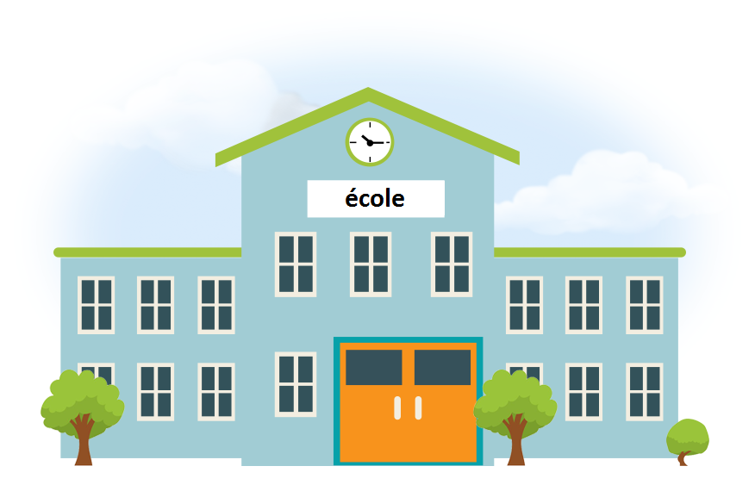
Вперед, в будущее!
Необходимо изменение образовательной среды школ

Slide 8
До скорых встреч!
Поздравляю всех
с наступающим Днём знаний!

Slide 9
РАЙОННЫЙ ПЕДАГОГИЧЕСКИЙ СОВЕТ
«Образование на Васильевском:
многообразие возможностей»
(в формате видеоконференции)
25 августа 2020

